Slide 1
예산 협동로봇(분류) AS 방법

Slide 2
목차
목차
사전준비
전체적인 동작 (코드 및 원리 설명)
자주 생기는 이슈와 AS 하는 법

Slide 3
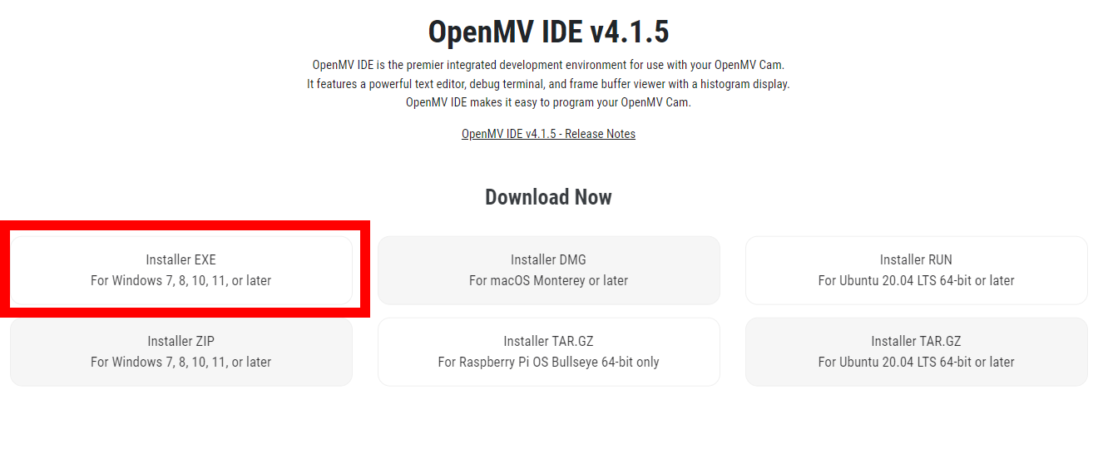
사전 준비
OpenMV IDE 설치
https://openmv.io/pages/download 위 사이트 접속해서 Installer EXE 클릭하여 OpenMV IDE 다운로드

Slide 4
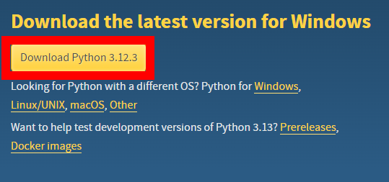
사전 준비
파이썬 설치
https://www.python.org/downloads/ 위 사이트 접속해서 Download Python을 눌러 파이썬 설치

Slide 5
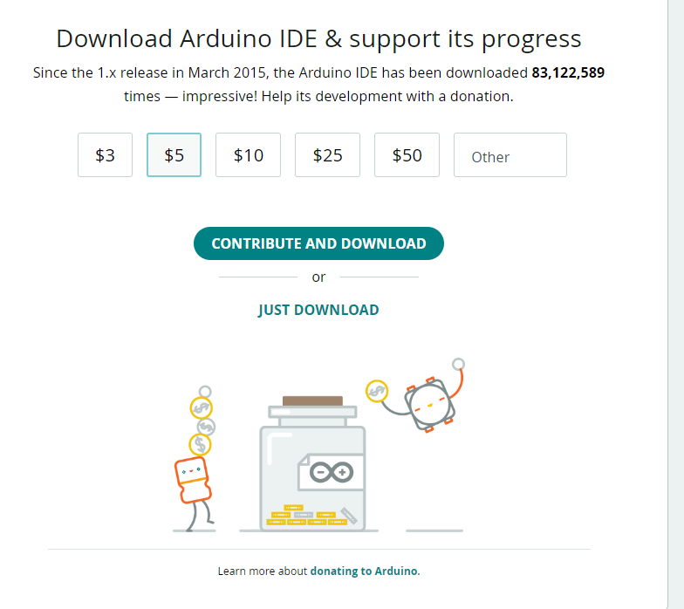
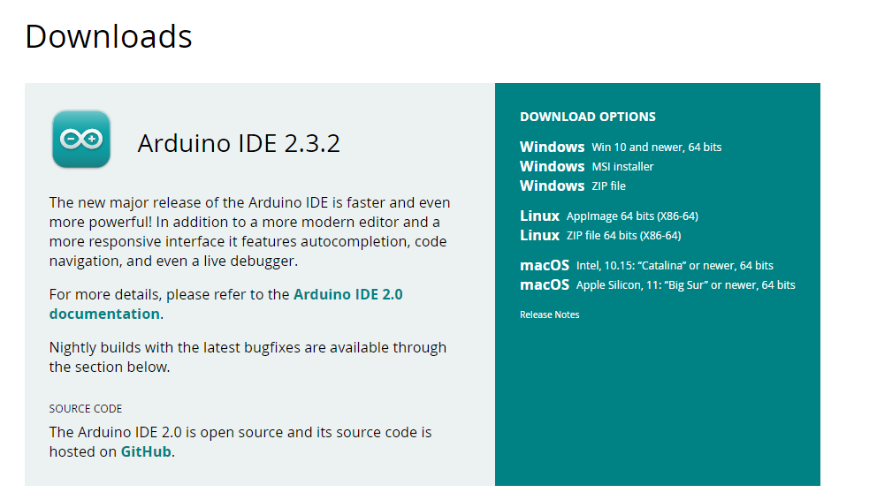
사전 준비
아두이노 IDE 설치
https://www.arduino.cc/en/software 버전 설치하고 JUST DOWNLOAD를 누름

Slide 6
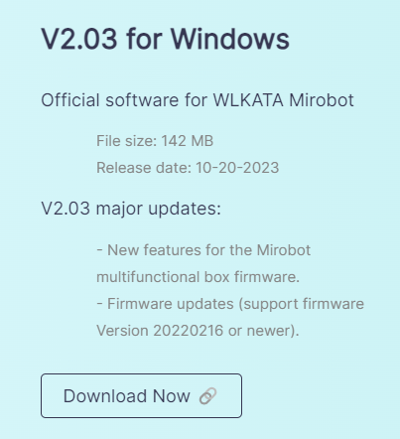
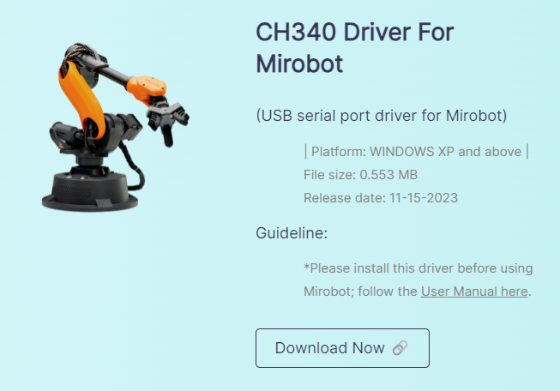
사전 준비
Wlkata Studio
https://www.wlkata.com/pages/download-center CH340 드라이버와 Wlkata Studio 프로그램 설치

Slide 7

사전 준비
소스코드 압축해제
동봉된 예산협동로봇.zip를 압축해제
ColorCode_py, random_grab(폴더), position(폴더)

Slide 8
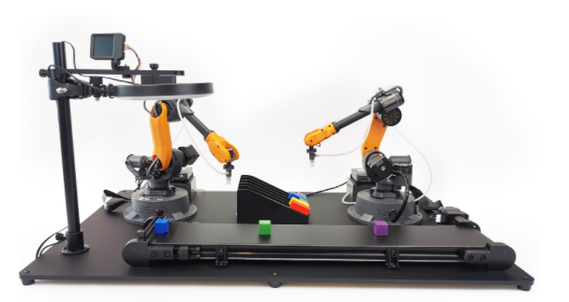
동작
전체적인 동작
1
2
3

Slide 9
동작
1번 구역
도착한 박스의 색깔을 구분하여 분류하여 트레이에 올리는 로봇팔 구역
분류하는 로봇 팔과 로봇 팔을 제어하는 카메라(openMV)로 구성되어 있음
openMV에 micro5핀 케이블을 연결하여 펌웨어 업로드 가능
로봇 팔의 전원을 키면 작동 됨
3

Slide 10
동작
2번 구역
3번 구역에서 옮긴 박스를 1번 구역으로 이동시켜주는 레일
카메라에 잘 잡히도록 지지대를 고정 해야 한다.
오른쪽의 stepmotor의 버튼을 두 번 눌러야 3번 구역에서 1번 구역으로 회전 한다.
3

Slide 11
동작
3번 구역
1번 구역에서 트레이에 올려놓은 블록을 랜덤으로 집어 2번 구역에 올리는 로봇
2번 구역의 Arduino mega의 serial 값을 받아 로봇 팔이 명령에 따라 집어 옮김
3

Slide 12
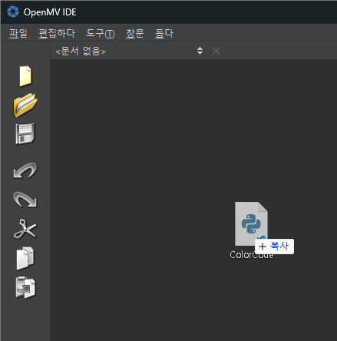
동작
1번 구역 코드 수정법
다운로드한 OpenMV IDE를 실행, ColorCode.py를 drag and drop 하여 줍니다.
3

Slide 13
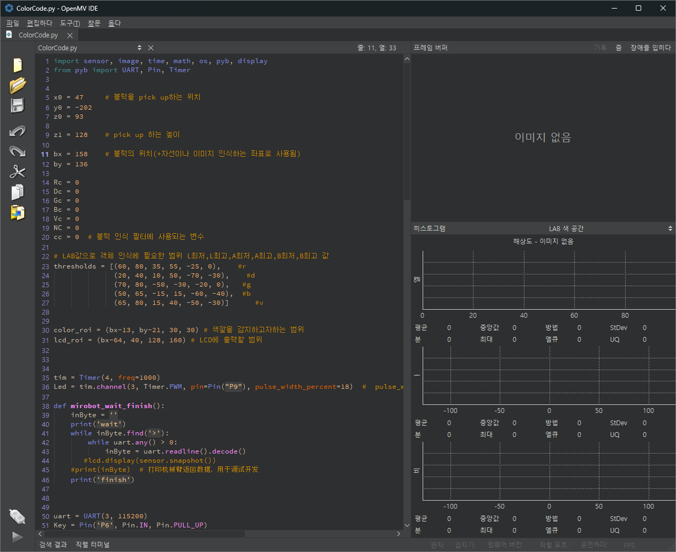
동작
openMV IDE 화면
1
2
3
상단 메뉴바
소스 코드
카메라 인식 화면
카메라 인식 출력값
4

Slide 14


주요 코드 수정
픽업 좌표 값
들어올릴 블록의 위치를 설정하는 코드
참고로 로봇팔의 중심 기준 x,y를 의미하므로, 우리 기준 x,y가 아니므로 일일히 조절하면서 수정해야 함.
로봇이 이상한 곳을 들어올리려 한다면, 껐다켜보고, 그래도 안 되면 지지대를 옮기는 쪽으로 하는 것을 권장
카메라가 블록을 인식하는 좌표. 수정하지 않는 것을 권장

Slide 15
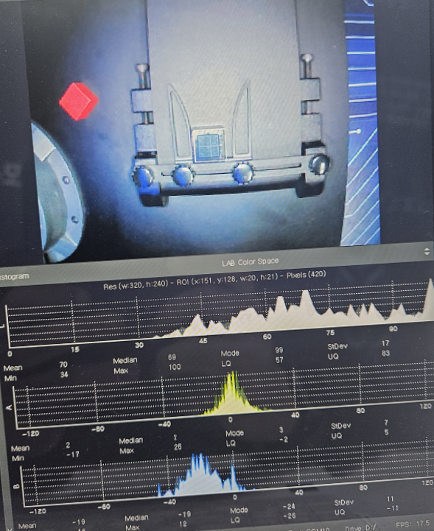
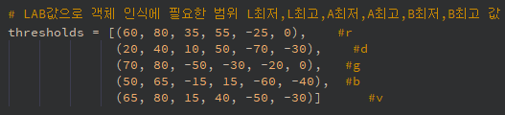
주요 코드 수정
블록 인식
블록을 인식하는 범위를 입력하는 코드
블록을 인식 못하면 이 값을 수정해야 함.
위에서부터 한 줄씩 빨강 검정 초록 파랑 보라의 범위이다.
코드를 실행하고 카메라 인식 화면에 범위를 지정 한 후
아래의 LAB 값을 보면서 적절한 값을 입력해야 함.

Slide 16
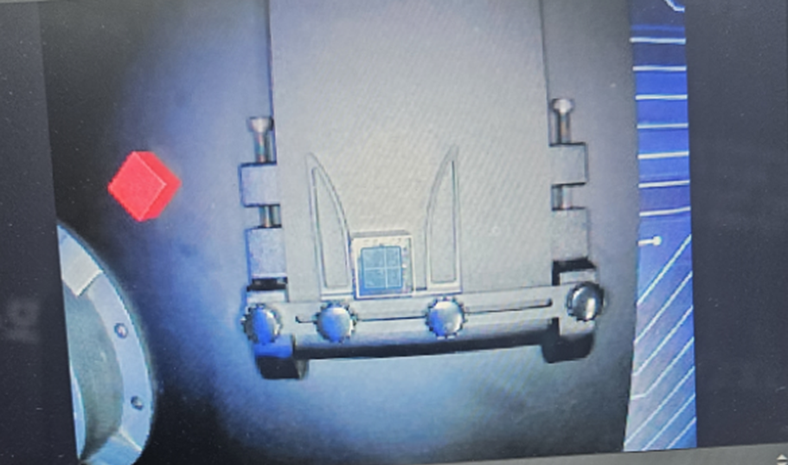
주요 코드 수정
카메라 인식 범위
마우스를 클릭하고 드래그해서 영역
지정할 수 있음. 예시에는 범위를
넓게 했는데 빨간 네모 친 것처럼
작게 해야 값이 덜 튐
흰색 네모부분에 블록이 정확히 들어
와야함. 보통 들어지면 카메라가 움직
여진 경우이므로 카메라의 위치를
움직이는 것을 권장함.
지지대가 바뀌면 코드를 전체적으로
수정해야 함

Slide 17
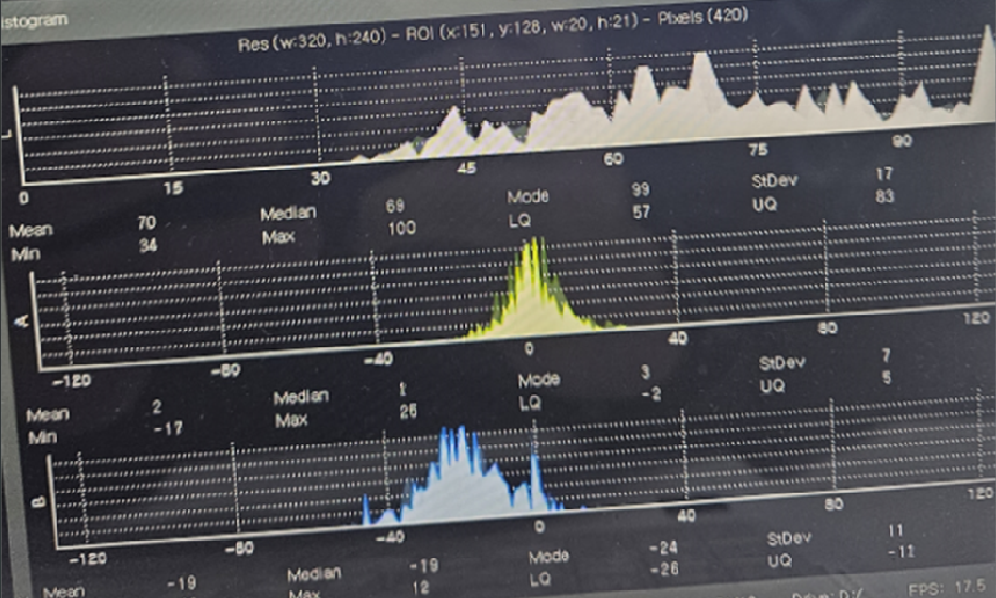
주요 코드 수정
L.A.B 값
가장 골치 아프고 힘든 LAB 값 설정
범위를 작게 하는 것을 권장한 이유도
크게 할 경우 값 범위가 매우 넓어짐
LAB 각 그래프 아래에 보면
Min Max가 있는데 이게 지금 출력의
최소와 최대라고 보면 됨
이 수치를 thresholds에 넣으면
잡음도 다 인식해서 이상하게 됨
그래서 피크치와 분포도를 감안해서
어느정도 값들을 신뢰할 수 있는지
정해서 값을 정해야 함
결국엔 조금씩 수정해가면서
잘 될 때까지 시행착오를 겪어야 함

Slide 18
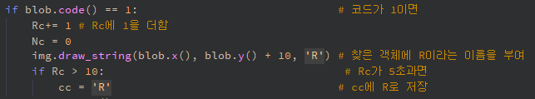
주요 코드 수정
값 인식 필터
원래코드는 인식하면 바로 동작하는데
가끔 잘못 인식하는 경우가 있어, 카운트를 해서
몇번 이상 출력해야지 동작하도록 필터를 만듦
if Rc > 10 이나 if Dc > 20 의 숫자를 변경하면
필터를 수정할 수 있음
타겟 블록이 너무 안 잡히거나, 늦게 반응하면 필터 값을
수정하면 됨

Slide 19
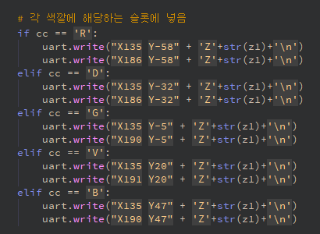
주요 코드 수정
값 인식 필터
인식된 블록을 트레이 위치로 이동시켜주는 코드
uart.write("X135 Y-58" + 'Z'+str(z1)+'\n')
uart.write("X186 Y-58" + 'Z'+str(z1)+'\n’)
처음 꺼는 픽업한 위치에서 트레이 앞으로 이동하는 코드,
두번째는 트레이에 놓는 좌표이다.
X축과 y축을 적절히 조절하여 걸쳐지거나 떨어지지 않게
수정해야 함
Z축이 높이인데, z축은 초반의 z1의 값을 수정해야 함

